Slide 1
Supercomputação

Slide 2

Aula - 11
Acelerando a busca local
Branch and Bound

Slide 3
Branch and Bound
Consiste em enumerar soluções viáveis, consideradas promissoras, em uma árvore de busca explícita ou implícita. Cada nó da árvore pode ser visto como uma possível solução ou uma solução parcial do problema

Slide 4
Branch and Bound
Consiste em enumerar soluções viáveis, consideradas promissoras, em uma árvore de busca explícita ou implícita. Cada nó da árvore pode ser visto como uma possível solução ou uma solução parcial do problema
Utilizando funções matemáticas e/ou algoritmos que determinam limites superiores (upper bound) e inferiores (lower bound) do problema com respeito ao valor ótimo da função objetivo, uma grade quantidade de nós da árvore podem ser descartados, reduzindo assim, não só o espaço de memória, mas também o tempo de execução do algoritmo

Slide 5
Branch and Bound
Branch
Indica que a partir de um nó selecionado, deve ser possível explorar outros nós como alternativas de solução para o problema
Bound
Sugere a identificação de dois limites com relação ao valor ótimo do problema: inferior e superior
O valor obtido pela solução ótima do problema, se existir, é encontrado em um intervalo delimitado por estes dois limites. O método vai reduzindo esse intervalo até que estes dois limites sejam iguais, quando, portanto, encontra-se o ótimo

Slide 6
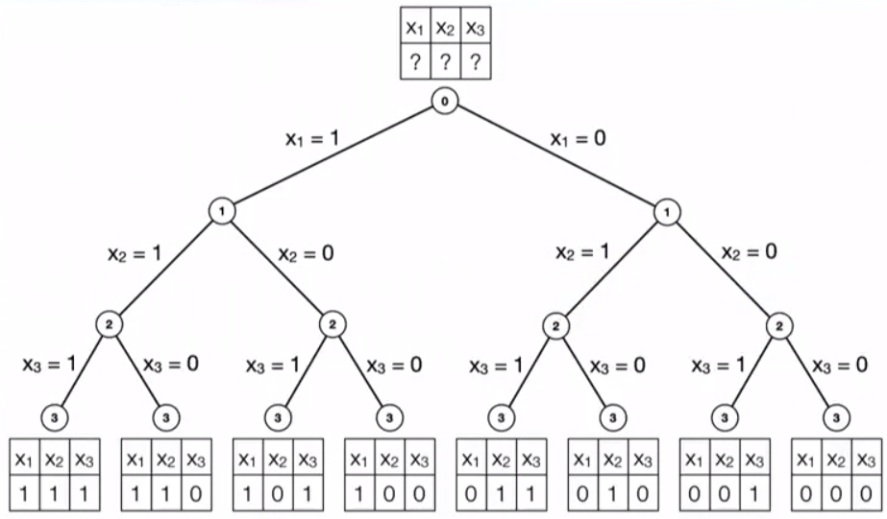
Ideia
Essa é a busca exaustiva
Qual o papel de branch-and-bound? Evitar terminar uma solução parcial que não tem chance alguma de ser ótimas

Slide 7
Ideia
Nossa tarefa
Maximizar o valor da mochila
Dois passos interativos: branching e bouding
Branching: dividir o problema em subproblemas menores
Bounding: encontrar uma estimativa ótima da melhor solução para cada subproblema
Upper bound a ser maximizado
Lower bound a ser minimizado
Como determinar a estimativa ótima?
R: relaxamento de restrições do problema

Slide 8
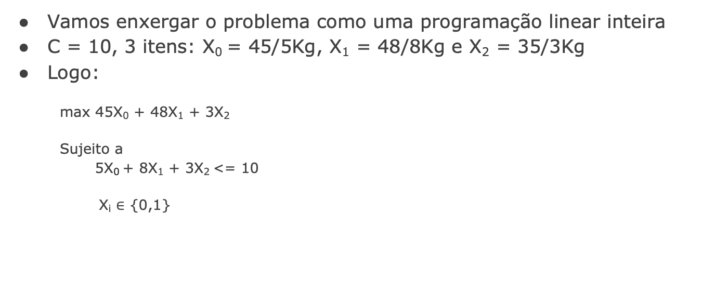
Matematicamente
Vamos enxergar o problema como uma programação linear inteira
C = 10, 3 itens: X₀ = 45/5Kg, X₁ = 48/8Kg e X₂ = 35/3Kg
Logo:
max 45X₀ + 48X₁ + 3X₂
Sujeito a 5X₀ + 8X₁ + 3X₂ <= 10
X_{i} $∈$ {0,1}

Slide 9

Matematicamente
Vamos enxergar o problema como uma programação linear inteira
C = 10, 3 itens: X₀ = 45/5Kg, X₁ = 48/8Kg e X₂ = 35/3Kg
Logo:
max 45X₀ + 48X₁ + 35X₂
Sujeito a 5X₀ + 8X₁ + 3X₂ <= 10
X_{i} $∈$ {0,1}
Vamos relaxar a constraint de capacidade máxima da mochila, para obter a estimativa de valor ótimo de um subproblema
Ou seja, assumimos que a capacidade estimada de valor de um subproblema é dada por seu valor atual mais a inclusão de todos os itens restantes, independente da capacidade da mochila

Slide 10
Visualizando
$0
10
$128
Valor
Capacidade
Estimativa
x₀ = 1
x₀ = 0
S = 10
i | v_{i} | s_{i}
0 | 45 | 5
1 | 48 | 8
2 | 35 | 3
$45
5
$128
$0
10
$83
x₁ = 1
x₁ = 0
x₁ = 1
x₁ = 1
---
-3
---
$45
5
$80
$48
2
$83
$0
10
$35
x₂ = 1
x₂ = 0
x₂ = 1
x₂ = 0
$80
2
$80
$45
5
$45
---
-1
---
$48
2
$48
A estimativa é pior
do que a melhor solução já encontrada
Fonte: Adaptado de MA2827
Fondements de l’optimisation discrète

Slide 11

Atividade prática
Vamos implementar, seguindo roteiro da aula, a estratégia de Branch and bound para a mochila, com a estratégia de ignorar a capacidade da mochila
Você vai encontrar o pseudocódigo disponível no roteiro.
Compare a solução obtida com as versões anteriores.

Slide 12

Discussão
Como descobrir se um bound é bom?
Quantas vezes ele é ativado?
Em qual altura ele é ativado?
O quão bem ele estima a capacidade da solução parcial?

Slide 13
Atividade prática
Vamos implementar, de acordo com o roteiro, estratégias para compreender se o bound é bom.
Pense também em oportunidades para economizar o trabalho computacional

Slide 14


Obrigado
www.insper.edu.br

